Slide 1

DEPARTAMENTO DE CIENCIAS DE LA TIERRA Y LA CONSTRUCCIÓN
CARRERA DE INGENIERÍA CIVIL
TEMA: DESARROLLO DE UNA GUÍA DE APLICACIÓN DEL CAPÍTULO DE PELIGRO SÍSMICO Y REQUISITOS DE DISEÑO SISMORRESISTENTE DE LA NORMA ECUATORIANA DE LA CONSTRUCCIÓN (NEC-SE).
AUTORES:
GIULIANNA ESTEFANÍA CHANG SALTOS DANIEL SEBASTIÁN SUÁREZ PÉREZ

Slide 2
ANTECEDENTES Y JUSTIFICACIÓN DEL PROYECTO

Slide 3
Por el diseño estructural sin tomar en cuenta el peligro sísmico
Tener procedimientos y requisitos que se determinan tomando en cuenta la zona sísmica del Ecuador
Obtener una resistencia mínima de diseño para las estructuras
Mantener vidas impidiendo el colapso de las edificaciones

Slide 4
Conocer una guía práctica del diseño sismorresistente con la actual norma
Aplicación de los criterios de Ingeniería Sísmica, con varias formas de cálculo

Slide 5

JUSTIFICACIÓN
Acuerdo Ministerial
Aplicar el capítulo dos del NEC-SE

Slide 6
Objetivo General
Desarrollar una guía de aplicación del capítulo de peligro sísmico y requisitos de diseño sismorresistente de la norma ecuatoriana de la construcción (NEC).

Slide 7
Objetivos Específicos
Modelar las estructuras utilizando el programa ETABS
Verificar las derivas de piso que no excedan el 2% en las tres estructuras.
Comprobar comportamiento de los tres primeros modos de vibración en las edificaciones de 8 y 12 pisos.
Determinar la acción sísmica para el edificio de 4 pisos utilizando el método estático equivalente
Determinar la acción sísmica para el edificio de 8 pisos utilizando el análisis modal espectral.
Determinar la acción sísmica para el edificio de 12 pisos utilizando el método de historia en el tiempo lineal.
Presentar una guía de aplicación del capítulo dos de la Norma Ecuatoriana de la Construcción.

Slide 8
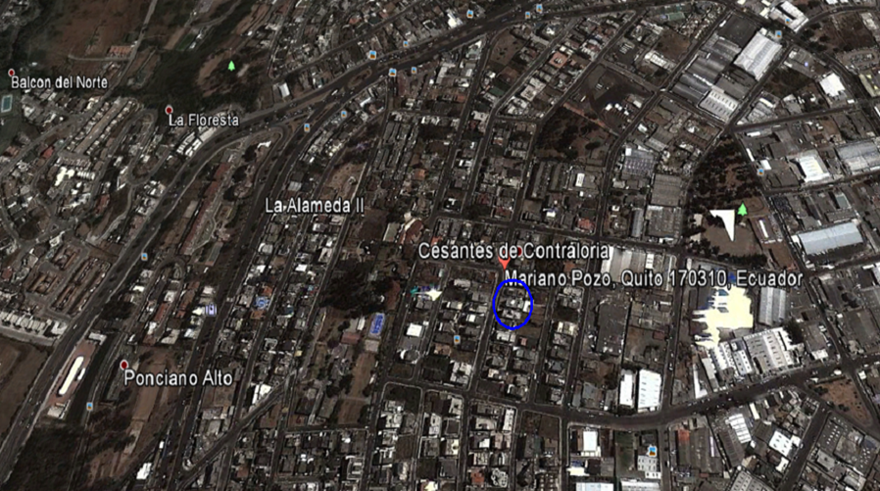
Estructura Analizada
Proyecto Lizziantus.
Ubicado en Quito Norte Sector Carcelén.
Regular en planta y elevación.
Estructura mixta.

Slide 9
ANÁLISIS SISMORRESISTENTE DE UNA ESTRUCTURA DE CUATRO PISOS UTILIZANDO EL MÉTODO ESTÁTICO EQUIVALENTE

Slide 10
Método Estático Equivalente
Fuerzas estáticas.
Se aplica a estructuras regulares en distribución de rigideces y masas.
Se diseña para resistir fuerzas en cualquier dirección horizontal.
Evitar pérdidas de vidas.
Asegurar la continuidad de los servicios.
Evitar daños signiticativos en los elementos estructurales.
Aceleraciones, velocidades y desplazamientos.

Slide 11
Bases para el diseño sismorresistente.
Factor de Zona Sísmica Z.
Zona sísmica | I | II | III | IV | V | VI
Valor factor Z | 0.15 | 0.25 | 0.30 | 0.35 | 0.40 | ≥ 0.50
Caracterización del peligro sísmico | Intermedia | Alta | Alta | Alta | Alta | Muy Alta

Slide 12
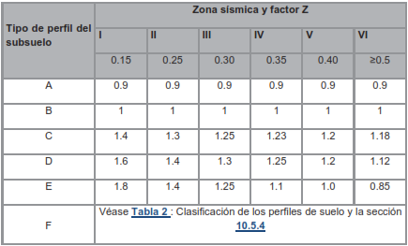
Perfil del Suelo.
Los perfiles del suelo son la base de la evaluación de los efectos locales de respuesta sísmica de la edificación.
Coeficientes de Perfil del suelo
Fa: Coeficiente de amplificación de suelo en la zona de periodo corto.

Slide 13
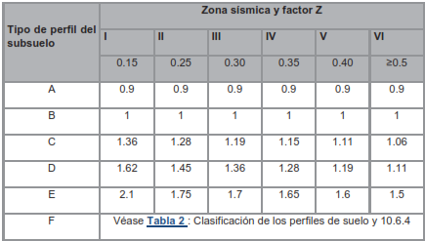
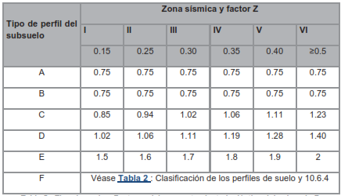
Fd: Desplazamientos para diseño en roca.
Fs: Comportamiento no lineal de los suelos.

Slide 14
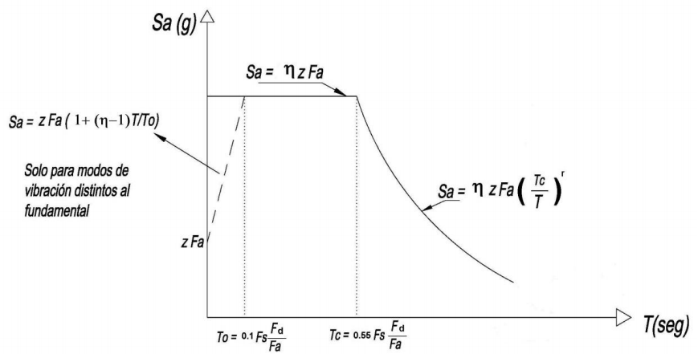
Ƞ: Relación entre la aceleración espectral y el período de retorno
Ƞ= 1.80: Provincias de la Costa (excepto Esmeraldas).
Ƞ= 2.48: Provincias de la Sierra, Esmeraldas y Galápagos.
Ƞ= 2.60: Provincias de la Amazonía.
Espectro elástico horizontal de diseño en aceleración Sa(Ta)

Slide 15
Tipo de uso, destino e importancia de la estructura.
I=1.5
I=1.3
I=1.0
Coeficiente de Importancia I

Slide 16
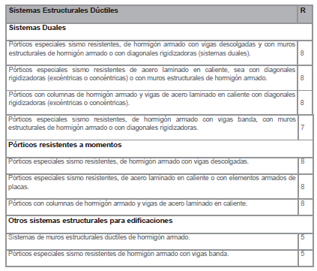
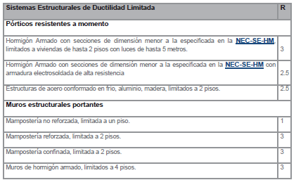
Factor de Reducción de Resistencia Sísmica R.
El factor R permite reducir la fuerza sísmica siempre y cuando la estructura y las conexiones se diseñen con una adecuada ductilidad.

Slide 17
Configuración en planta y elevación
Øp=Øe=1
Estructuras Regulares
Configuración Estructural Øp, Øe
Mayor Cortante, Mayor Resistencia de la Estructura.
Estructuras Irregulares

Slide 18
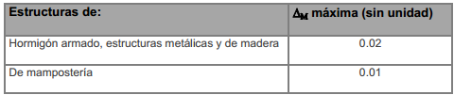

Límites de Derivas de piso
Carga Sísmica reactiva W
$$W=D+1.25L$$

Slide 19

Cortante Basal de Diseño
$$V=\frac{I Sa(Ta)}{R Øp Øe} W$$
Período de Vibración.
Método 1
$$Ta={Ct∗hn }^{α}$$
Método 2
$$Ta= π \sqrt{\frac{\sum_{i=1}^{n}{wi{δi}^{2}}}{g \sum_{i=1}^{n}{fi}δi}}$$
Ta calculado < Ta metodo 1.
V debe ser recalculado.
Variación de Ta ≤ 10%

Slide 20
Estructura de 4 pisos
Modelo | Subestructura | Super-estructura | Esquema
1 | 1 | 4
 |  |  |  | 4
 |  |  |  | 3
 |  |  |  | 2
 |  |  |  | 1
 |  |  |  | subsuelo

Slide 21
Análisis de Cargas y Secciones.
Enlucido y masillado 44.00 kg/m²
Recubrimiento de piso 44.00 kg/m²
Peso de mampostería 100.00 kg/m²
Luminarias 10.00 kg/m²
TOTAL CARGA PERMANENTE: 298.00 kg/m² + Peso propio de los elementos obtenidos en el programa Etabs.
TOTAL CARGA VIVA: 137.85 kg/m2
Sistema de Entrepiso

Slide 22
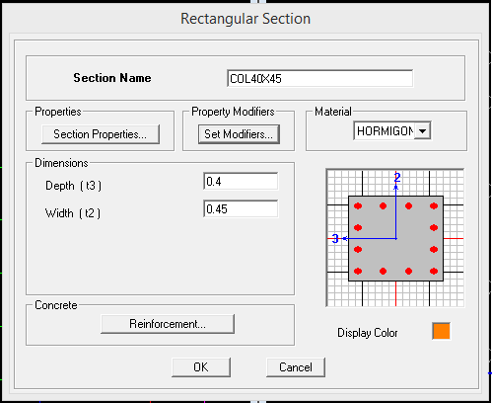
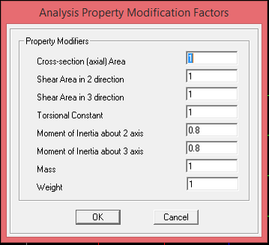
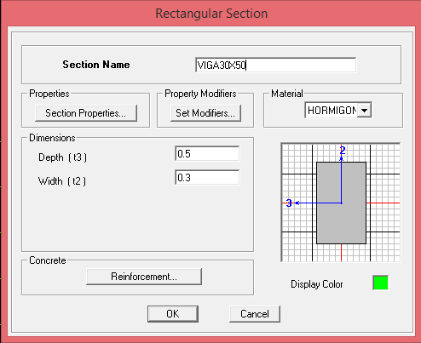
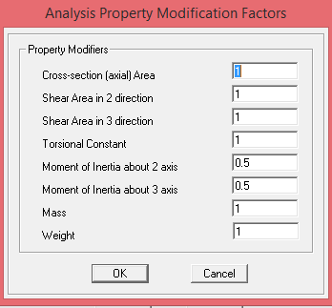
Columnas
Vigas

Slide 23
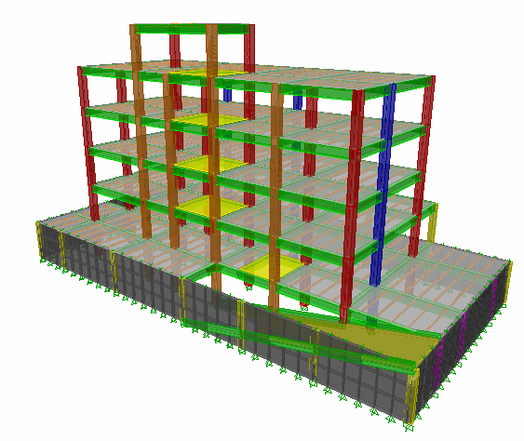
Modelo Matemático

Slide 24
Aplicación del Método Estático Equivalente
$$V=0.1488 W$$
𝑽=𝟎.𝟏𝟒𝟖𝟖 𝑾
$$W=545.4 T$$
𝑾=𝟓𝟒𝟓.𝟒 𝑻
n$=$2.48
I$=$1.0
n=2.48
I=1.0
Fa$=$1.2
Fd$=$1.11
Fs$=$1.11
Fa=1.2
Fd=1.11
Fs=1.11
$$Z=0.40g$$
𝒁=𝟎.𝟒𝟎𝒈
Øp$=$Øe$=$1
R$=$8
Øp=Øe=1
R=8
Sa$=$1.194
Sa=1.194
Ta$=$0.496
Ta=0.496

Slide 25
Ta- MÉTODO 2
El período obtenido con el método 1 es de Tc=0.56 segundos
Tipo de Carga | № Piso | Kg/m² | T/m² | Área Piso (m2)
CARGA MUERTA | PISO 1 | 618 | 0.618 | 208.80
 | PISO 2 | 618 | 0.618 | 208.80
 | PISO 3 | 618 | 0.618 | 208.80
 | PISO 4 | 618 | 0.618 | 208.80
CARGA VIVA | 138 |  | 0.138

Slide 26

Nivel | hi | Wi | Wi x hi | Fi
1 | 2.88 | 136.24 | 392.38 | 8.12 | T
2 | 5.76 | 136.24 | 784.75 | 16.23 | T
3 | 8.64 | 136.24 | 1177.13 | 24.35 | T
4 | 11.52 | 136.24 | 1569.51 | 32.46 | T
TOTAL |  | 544.97 | 3923.77 | 81.16 | T
Pisos | Wi | Fi | di | di² | Wi*di² | Fi*di
Piso 2 | 136.24 | 8.12 | 0.003500 | 0.000012 | 0.001669 | 0.028404
Piso 3 | 136.24 | 16.23 | 0.009500 | 0.000090 | 0.012296 | 0.154195
Piso 4 | 136.24 | 24.35 | 0.010000 | 0.000100 | 0.013624 | 0.243467
Piso 5 | 136.24 | 32.46 | 0.015000 | 0.000225 | 0.030654 | 0.486933
 |  |  |  |  | 0.058243 | 0.913000
Aplicando la fórmula del Ta el período obtenido es de 0.507 segundos el cual es menor a 0.56 segundos obtenido con el método 1. Como se observa los períodos calculados con el método 2 no exceden en un 30% al periodo fundamental calculado con el método 1.

Slide 27
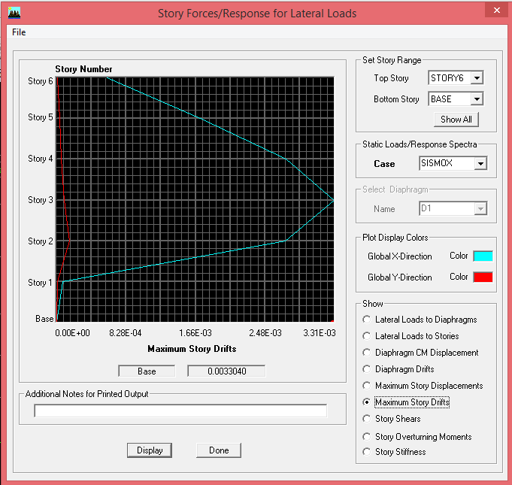
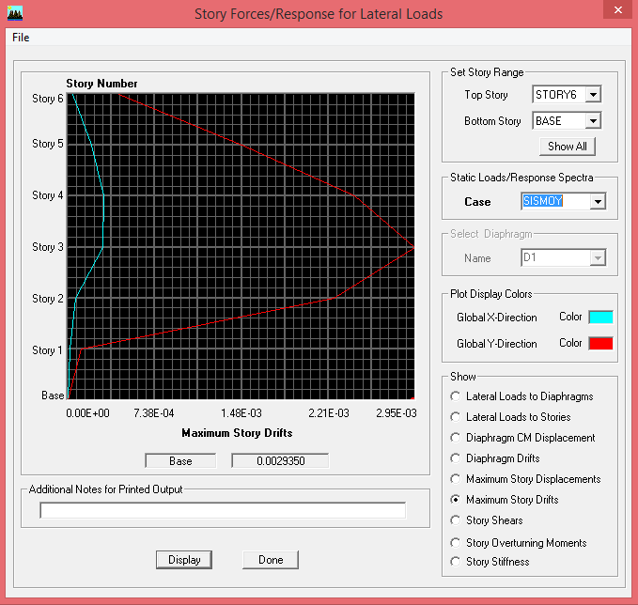

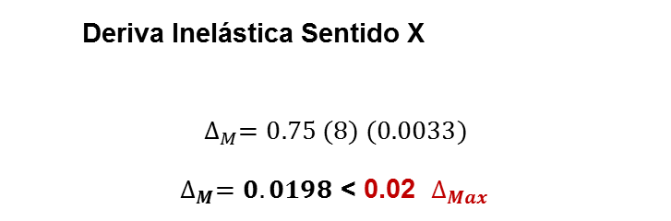
Control de derivas de piso
Deriva Inelástica Sentido X
$$∆_{M}=0.75 (8) (0.0033)$$
$∆_{M}=0.0198$ < 0.02 $∆_{Max}$
Deriva Inelástica Sentido Y
$$∆_{M}=0.75 (8) (0.00293)$$
$∆_{M}=0.0175$ < 0.02 $∆_{Max}$

Slide 28
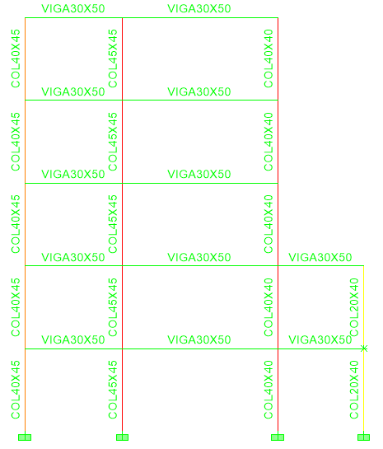
Secciones
Columna
1Eø10mm @ 10cm hasta 45cm 2Vø10mm @ 10cm hasta 45cm

Slide 29
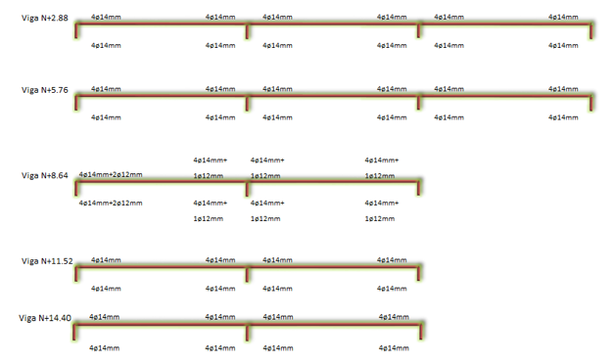
Vigas

Slide 30
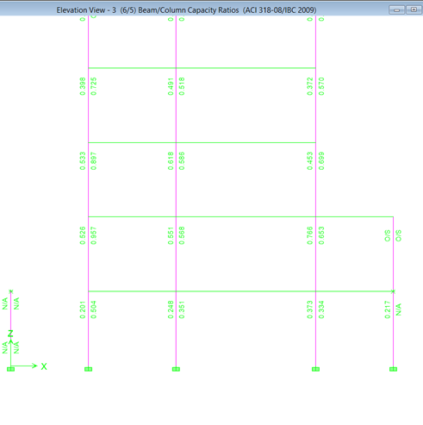
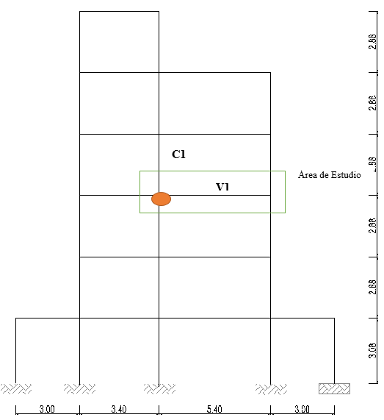

Conexión Viga-Columna
Control de deterioro de adherencia.
$$hc≥20 ∅viga$$
$$hv≥20 ∅columna$$
Control de resistencia al cortante.
$$∅Vn≥Vj$$
$$115.15≥55.52 ok$$
Resistencia mínima a flexión de columnas
$$\sum{M_{nc}≥\frac{6}{5}\sum{M_{nb}}}$$

Slide 31
ANÁLISIS SISMORRESISTENTE UTILIZANDO EL ANÁLISIS ESTÁTICO NO LINEAL

Slide 32
Es un método no lineal muy eficiente para obtener la capacidad de una estructura comparando con su relación resistencia- deformación.
Edificación se somete a cargas sísmicas que se incrementan hasta que se tiene la máxima capacidad de resistencia.
Identificar secuencialmente el agrietamiento hasta el momento de falla de los elementos estructurales, las solicitaciones últimas y deformaciones.
El pushover es explicado pero no tiene aplicación en los modelamientos.

Slide 33
ANÁLISIS SISMORRESISTENTE DE UNA ESTRUCTURA DE OCHO PISOS UTILIZANDO EL ANÁLISIS MODAL ESPECTRAL

Slide 34
Permite determinar espectros envolventes que representan la sismografia del lugar.
Utilizado para determinar los modos de vibración de una estructura
El NEC recomienda análisis de 3 modos por piso.

Slide 35
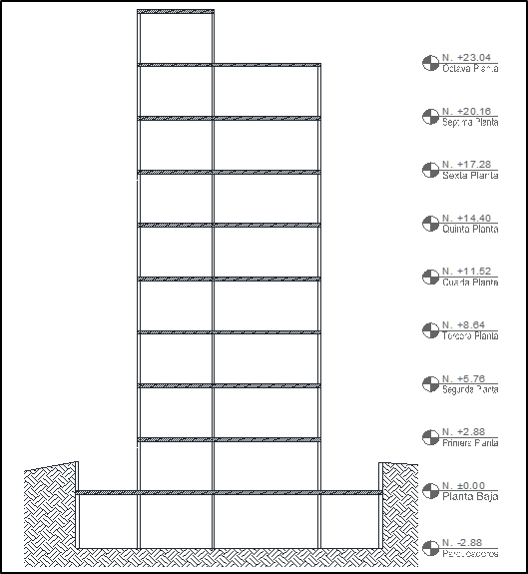
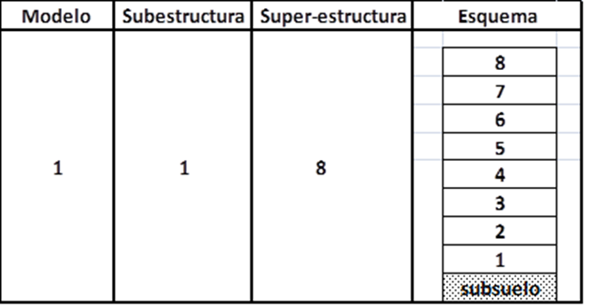
Modelamiento de la estructura

Slide 36
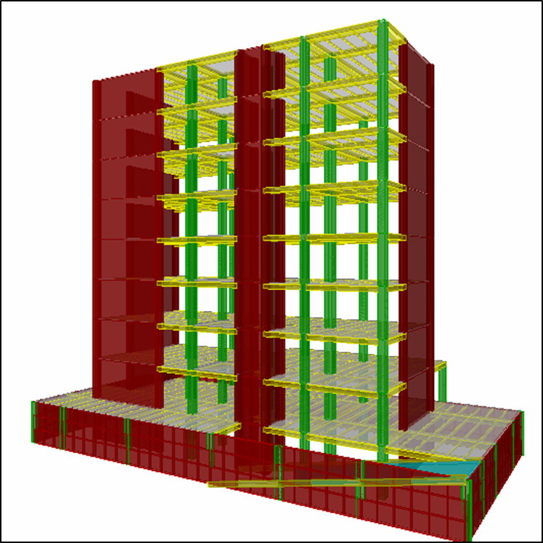
Modelo Matemático

Slide 37
Aplicación
T (seg) | Sa (g) V/W INELASTICO
0,00 | 0,14880
0,02 | 0,14880
0,04 | 0,14880
0,06 | 0,14880
0,08 | 0,14880
0,10 | 0,14880
0,16 | 0,14880
0,22 | 0,14880
0,28 | 0,14880
0,34 | 0,14880
0,40 | 0,14880
0,46 | 0,14880
0,56 | 0,14880
0,66 | 0,12641
0,76 | 0,10988
0,86 | 0,09718
0,96 | 0,08710
1,06 | 0,07892
1,16 | 0,07215
1,26 | 0,06644
1,36 | 0,06157
1,46 | 0,05737
Parámetros para obtener el Sa.
ESPECTROS DE DISEÑO NEC
 | Perfil de suelo = |  | C
 | Zona = | V
n = | 2.48 | r = |  | 1.00 | I = | 1.00
Z = | 0.40 | T_{0 (seg)} = |  | 0.10 | ø_{Pi} = | 1.00
Fa = | 1.20 | T_{C (seg)} = |  | 0.56 | ø_{Ei} = | 1.00
Fd = | 1.11 | T_{L (seg)} = |  | 2.66 | R = | 8.00
Fs = | 1.11

Slide 38
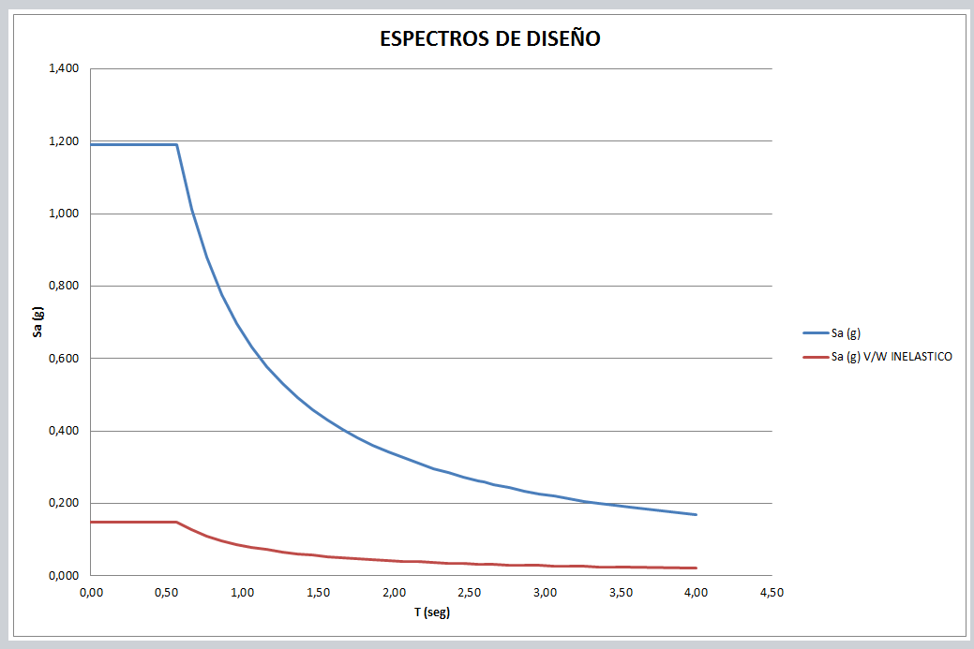
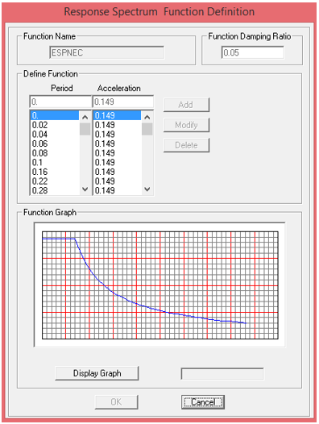

Slide 39
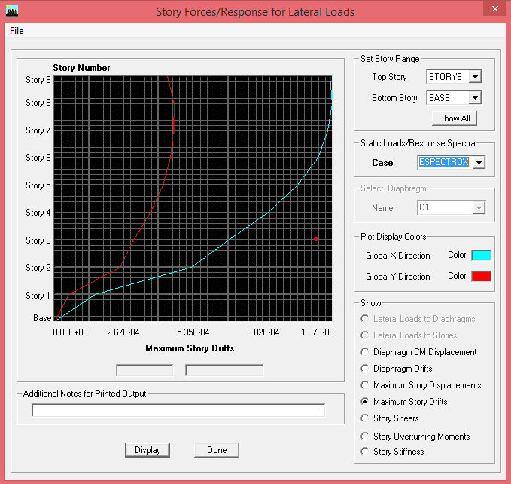
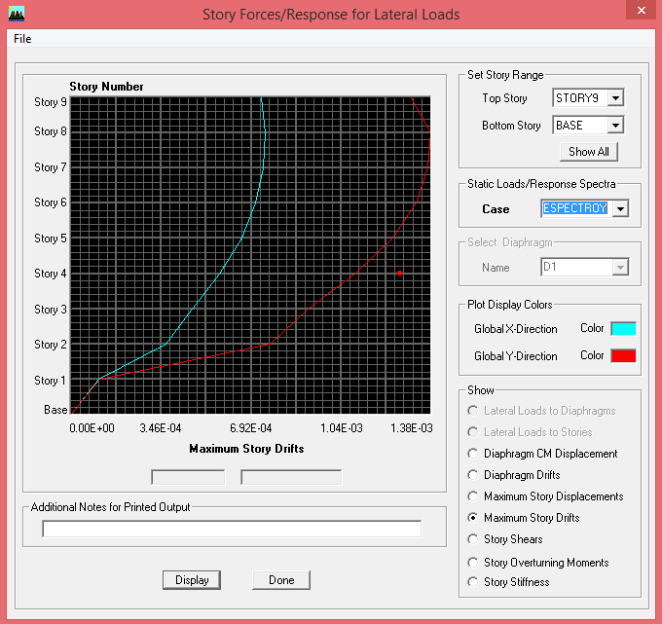


Control de derivas de piso
Deriva Inelástica Sentido X
$∆_{M}=0.75 (8) (0.00107)$
$∆_{M}=0.006$ < 0.02 $∆_{Max}$
Deriva Inelástica Sentido Y
$$∆_{M}=0.75 (8) (0.00138)$$
$∆_{M}=0.008$ < 0.02 $∆_{Max}$

Slide 40
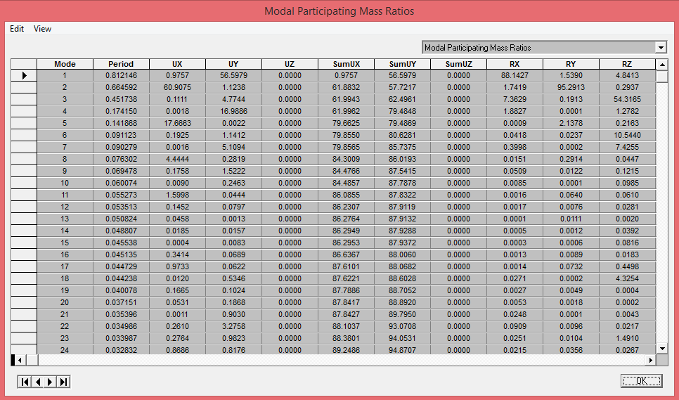
Control de Modos de Vibración

Slide 41
ANÁLISIS SISMORRESISTENTE DE UNA ESTRUCTURA DE DOCE PISOS UTILIZANDO EL ANÁLISIS LINEAL DE HISTORIA EN EL TIEMPO

Slide 42
Modelamiento

Slide 43
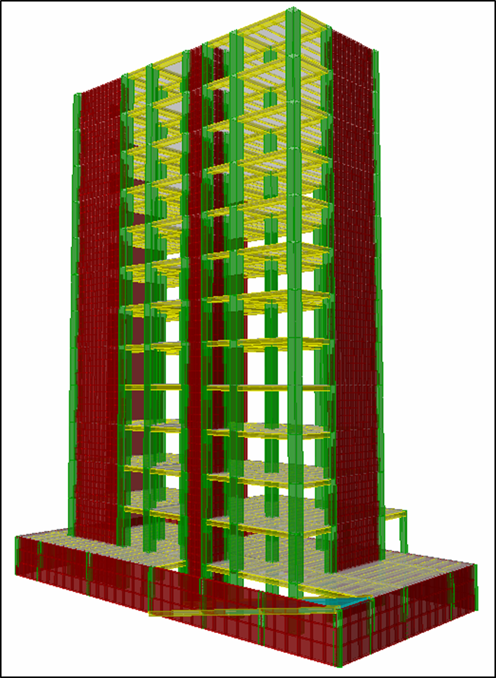
Modelo Matemático

Slide 44
Análisis tiempo-historia es un análisis paso a paso de la respuesta dinámica de una estructura a una carga específica que varía con el tiempo.
Se realiza con registros de aceleraciones con mismas características de magnitud, distancia a la falla, mecanismos de falla y efectos del suelo.
Registros de Acelerogramas
No. | Nombre del Sismo | Estacion | M | r (km) | Sitio | PGV (cm/s2)
1 | 1976 Gazli, USSR | Karakyr | 6.80 | 5.46 | C | 61.50
2 | 1989 Loma Prieta | LGPC | 6.93 | 3.88 | C | 77.15
3 | 1989 Loma Prieta | Saratoga – W. Valley Coll. | 6.93 | 9.31 | C | 57.09
4 | 1994 Northridge | Jensen Filter Plant | 6.69 | 5.43 | C | 73.99
5 | 1994 Northridge | Sylmar – Coverter Sta. East | 6.69 | 5.19 | C | 95.07
6 | 1995 Kobe, Japan | Takarazuka | 6.90 | 3.00 | D | 75.88
7 | 1999 Duzce, Turkey | Bolu | 7.14 | 12.41 | D | 59.68
M: Magnitud r: Distancia de la Estación Sitio: Clasificación del sitio según ASCE 7-10 PGV: Aceleración máxima registrada

Slide 45
PROCESO DE ESCALAMIENTO DE SISMOS
A continuación se muestra el espectro de respuesta para la edificación incrementado un 50 % para el análisis con intervalos de período comprendido entre 0 y 5 segundos con la respectiva aceleración:

Slide 46
FACTORES DE ESCALAMIENTO
 | EQ1 | EQ2 | EQ3 | EQ4 | EQ5 | EQ6 | EQ7
S_{NEC} t=1 | 1.008 | 1.008 | 1.008 | 1.008 | 1.008 | 1.008 | 1.008
S_{FNormal} t=1 | 0.815 | 0.873 | 0.710 | 0.512 | 0.732 | 0.933 | 0.729
S_{FParalel} t=1 | 0.422 | 0.532 | 0.420 | 1.359 | 1.125 | 0.830 | 1.178
SN_{EC} t=2 | 0.504 | 0.504 | 0.504 | 0.504 | 0.504 | 0.504 | 0.504
S_{FNormal} t=2 | 0.198 | 0.561 | 0.314 | 0.411 | 0.429 | 0.396 | 0.257
S_{FParalel} t=2 | 0.358 | 0.340 | 0.187 | 0.472 | 0.526 | 0.487 | 0.337
S_{NEC} t=3 | 0.336 | 0.336 | 0.336 | 0.336 | 0.336 | 0.336 | 0.336
S_{FNormal} t=3 | 0.162 | 0.436 | 0.176 | 0.421 | 0.394 | 0.147 | 0.147
S_{FParalel} t=3 | 0.184 | 0.254 | 0.116 | 0.131 | 0.192 | 0.149 | 0.122
S_{NEC} t=4 | 0.252 | 0.252 | 0.252 | 0.252 | 0.252 | 0.252 | 0.252
S_{FNormal} t=4 | 0.191 | 0.326 | 0.078 | 0.195 | 0.186 | 0.071 | 0.084
S_{FParalel} t=4 | 0.174 | 0.183 | 0.157 | 0.067 | 0.061 | 0.086 | 0.057
F_{J} | 1.152 | 0.800 | 1.323 | 0.754 | 0.767 | 0.861 | 0.888
F₁ | 1.400 | 1.400 | 1.400 | 1.400 | 1.400 | 1.400 | 1.400
F₁ F_{J} = | 1.613 | 1.120 | 1.852 | 1.055 | 1.073 | 1.205 | 1.243

Slide 47
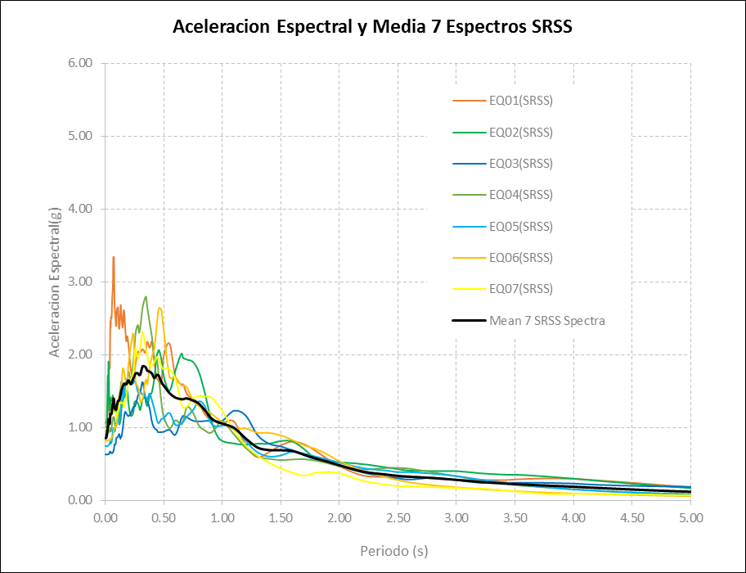
Aceleración Espectral y Media de los 7 Registros

Slide 48
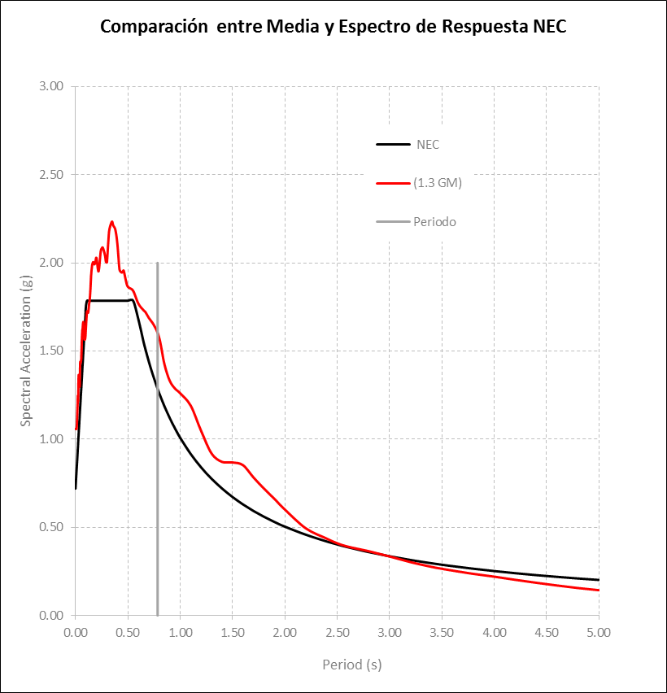

Slide 50
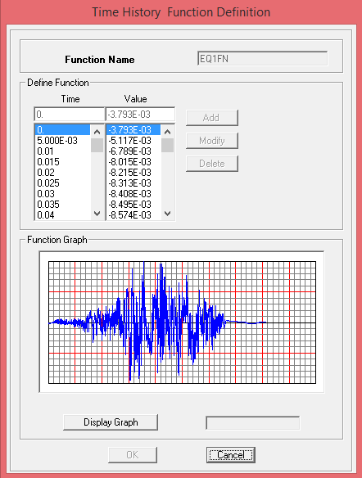
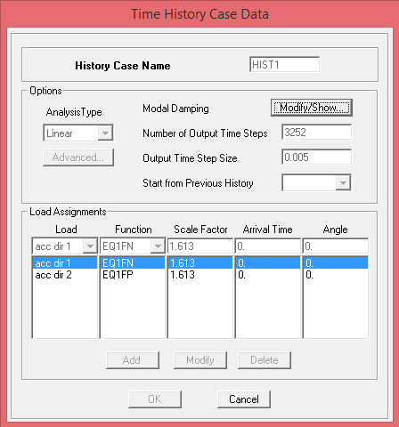

Slide 51
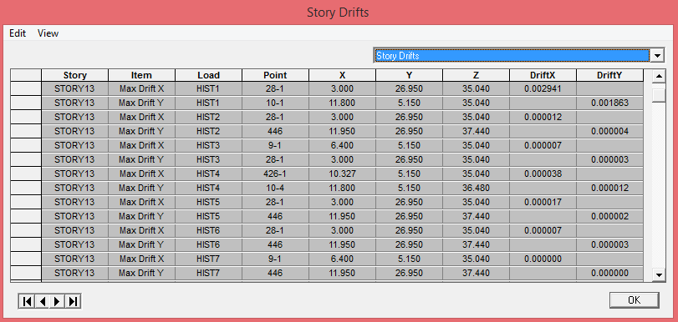

Control Derivas de piso
Deriva Inelástica Sentido X
$∆_{M}=0.75 (8) (0.002941)$
$∆_{M}=0.017$ < 0.02 $∆_{Max}$

Slide 52
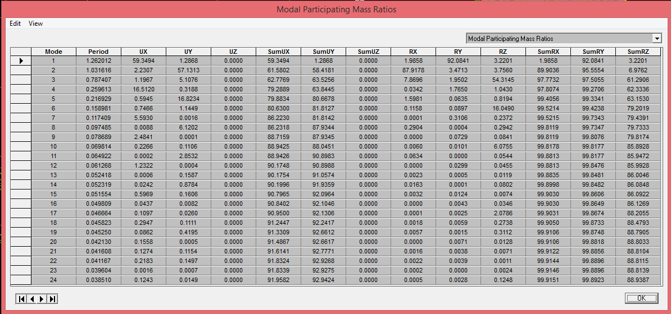
Control de Modos de Vibración

Slide 53
CONCLUSIONES Y RECOMENDACIONES

Slide 54

Conclusiones
En el primer modelo deriva inelástica está en 0.0198 siendo un diseño óptimo.
En el segundo modelo deriva inelástica máxima de 0.008 debido a control en modos de vibración.
En el tercer modelo deriva inelástica máxima es de 0.017.
Modos de vibración en análisis modal espectral en el modelo de ocho pisos.

Slide 55

Modos de vibración en análisis historia en el tiempo en el modelo de doce pisos.
Muros de corte para cumplir participación de masas superior al 90% y torsión mínima en los primeros modos en edificaciones de gran altura.
Los registros que se utilizan para escalar el espectro en el análisis de historia en el tiempo son de sismos que están lejos del territorio ecuatoriano pero tienen similitud por lo cual se los puede usar.
Porcentaje de carga reactiva según el modelo.
  Primer modelo 14.88%
  Segundo modelo 10.70%

Slide 56
Recomendaciones
Configuración estructural.
Análisis estático equivalente en estructuras menores.
Análisis modal espectral recomendable en estructuras de importancia o de configuración irregular.
Los métodos de diseño que recomienda la NEC-SE se aplican a todo tipo de edificación pero se necesita entender cada uno para realizar una buena aplicación. La norma es una guía pero el criterio y el conocimiento para el modelamiento e interpretación de resultados tiene el diseñador estructural.

